Slide 1
Презентация концерта-беседы
«Страна друзей»

Slide 2
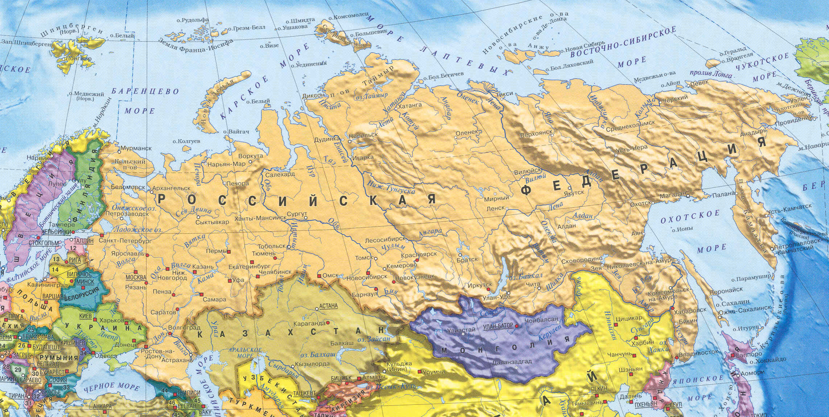
Россия – родина моя
Протяженность территории – 17075, 4 кв. км

Slide 3
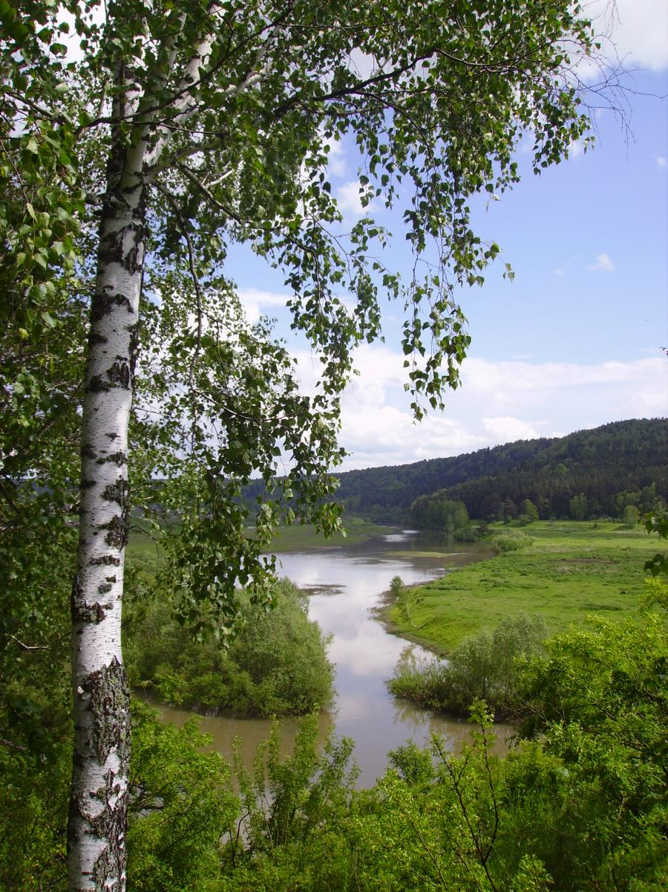
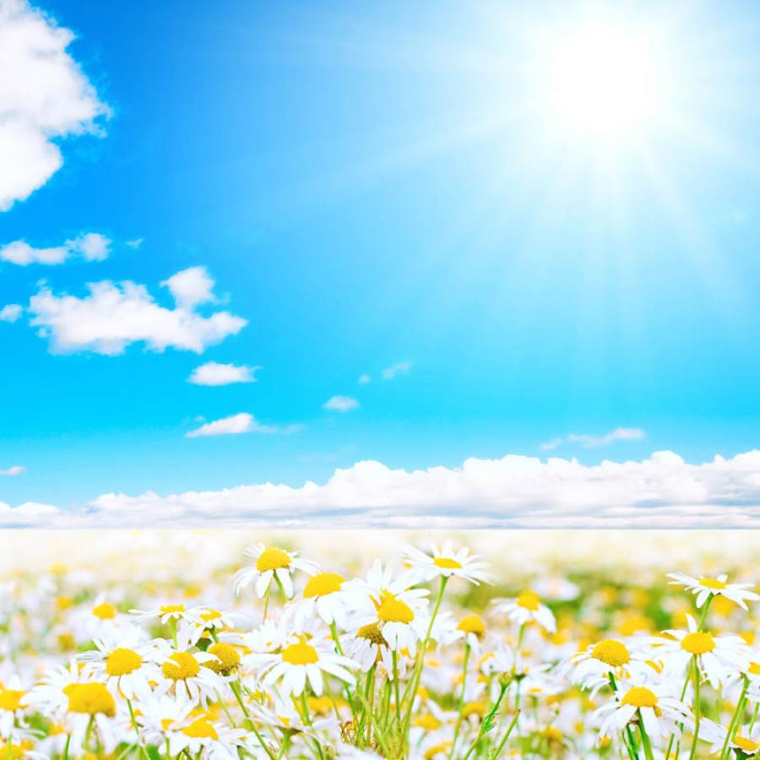
Моя Россия

Slide 4
Нация
Группа людей, занимающая определенную территорию, которой присущи свои традиции, свой язык, своя история.

Slide 5
Народ
              все
          население
        определенной
            страны

Slide 6

1941 - 1945

Slide 7
Добрые дела красят человека.
Без добрых дел нет доброго имени.
Жизнь дана на добрые дела.
Добрый человек в добре живет век.
Доброму человеку весь мир – свой дом.

Slide 8
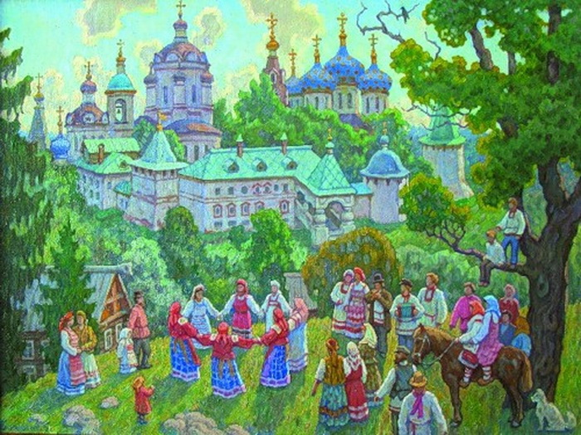
Ты откуда, русская, зародилась музыка?
      С песней на Руси родились!

Slide 9
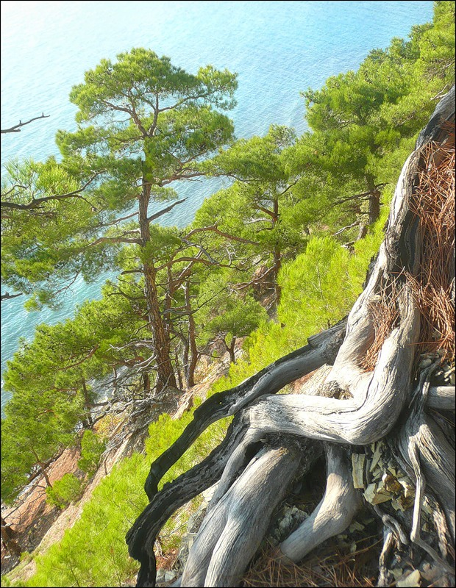
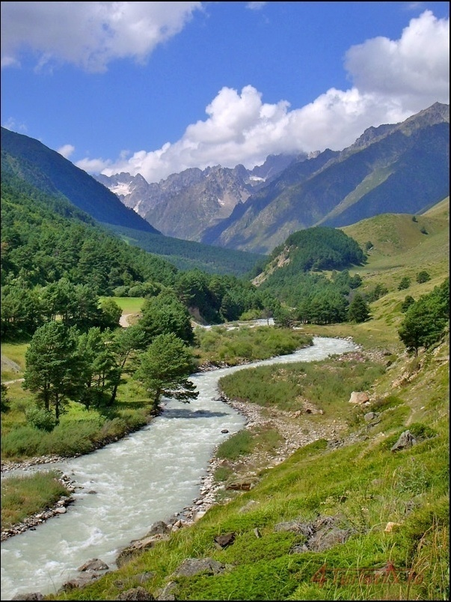
Кавказ
Солнечный край
Страна гор

Slide 10
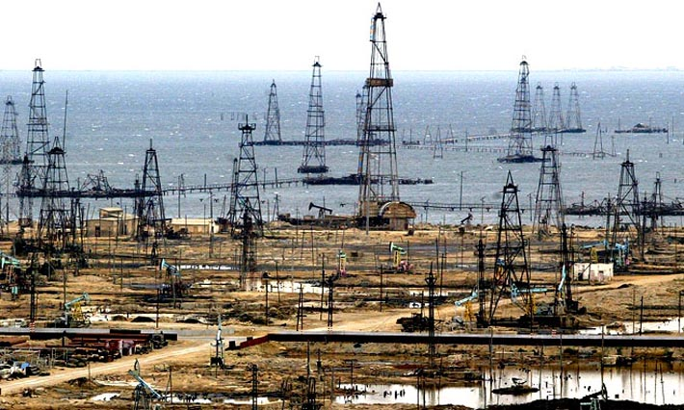
Баку
Мой город родной
Рабочий,
Морской
И еще – нефтяной!

Slide 11
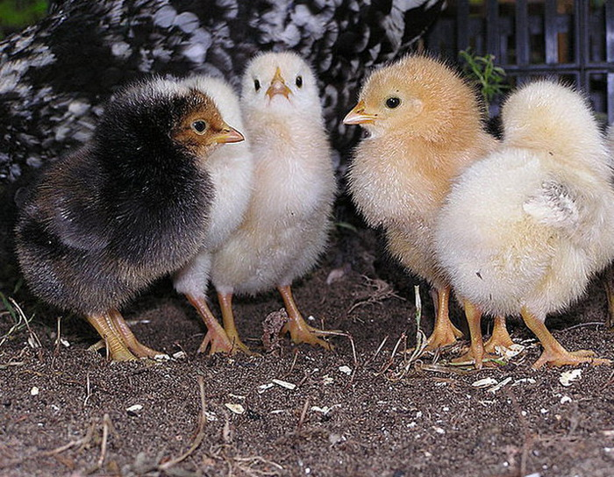
«Цыплята»

Slide 12
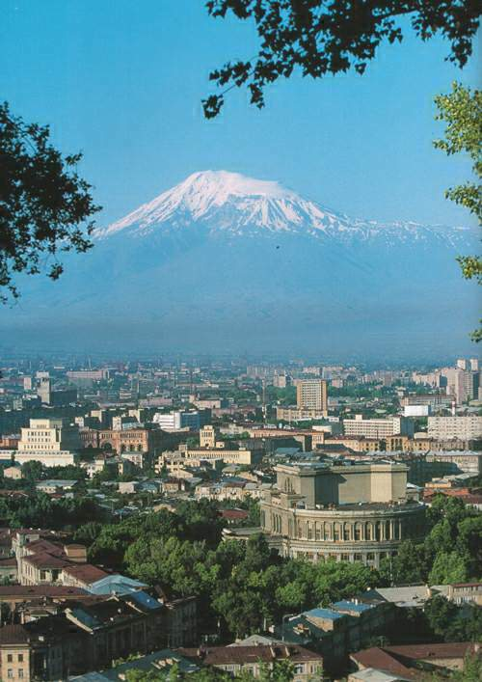
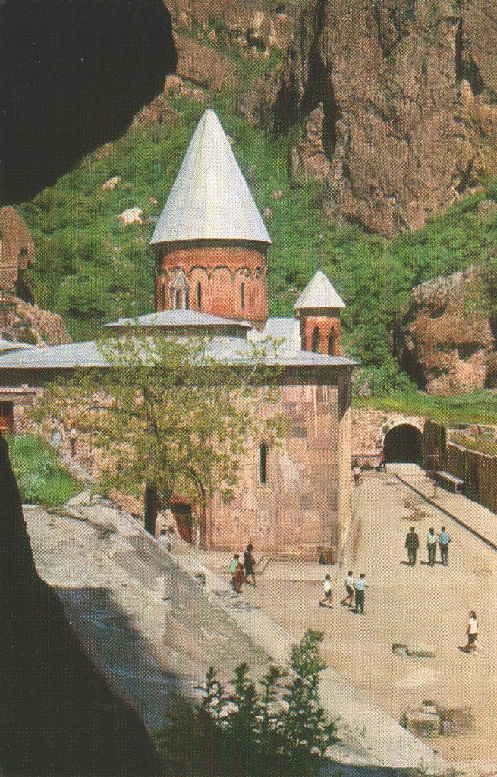
Дивный каменный цветок – город Ереван!

Slide 13
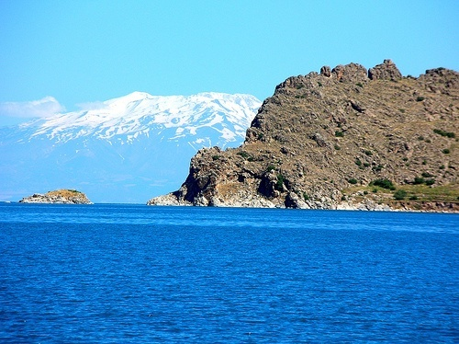
Севан
«Самое большое из высоких озер и самое высокое из больших»

Slide 14
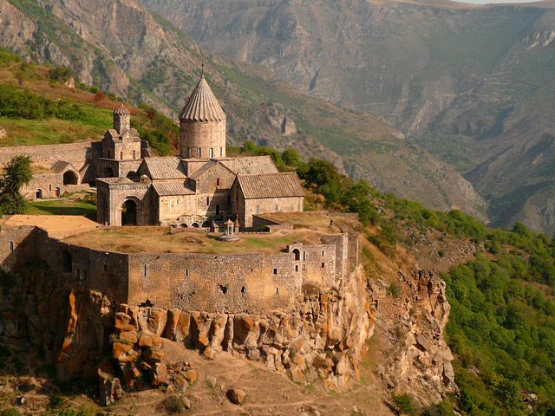
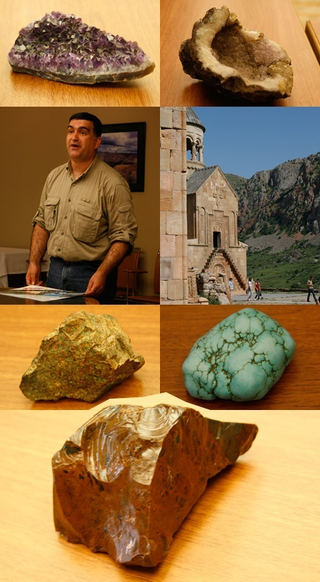
Армения
Страна гор
Страна камней

Slide 15
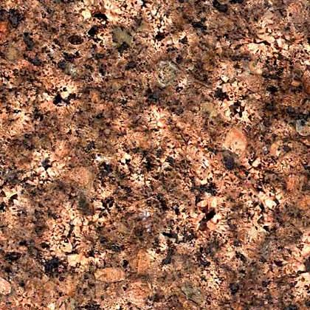
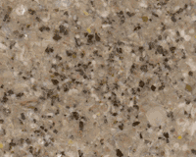
Камни
Гранит
Мрамор

Slide 16
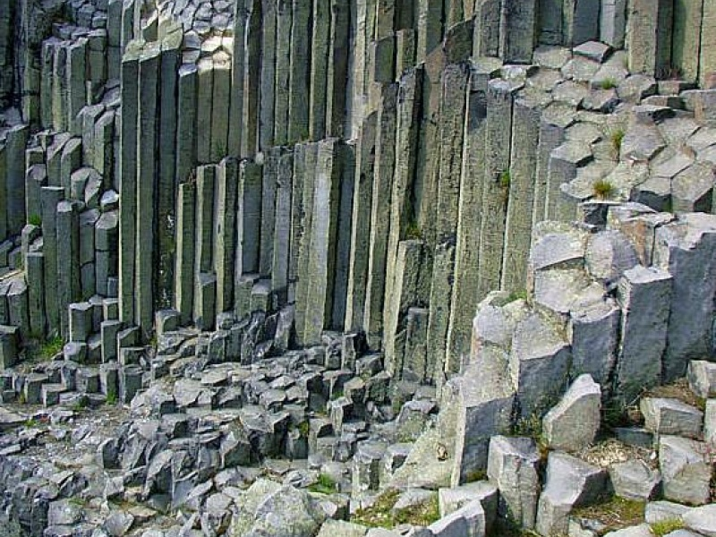
Базальт

Slide 17
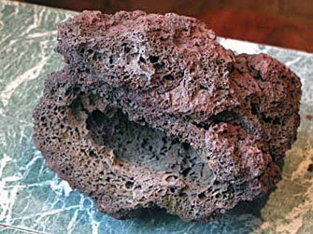
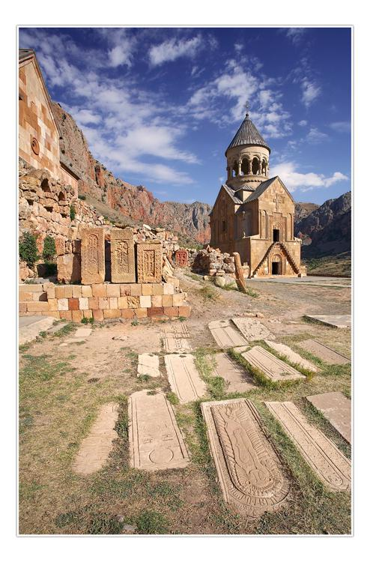
Туф – строительный материал

Slide 18
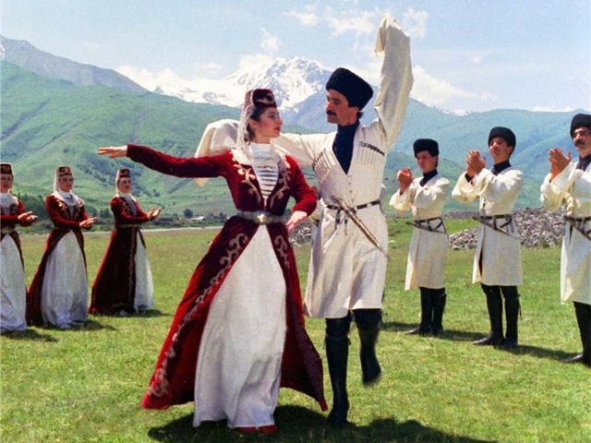
Лезгинка
Танец мира, любви и дружбы

Slide 19
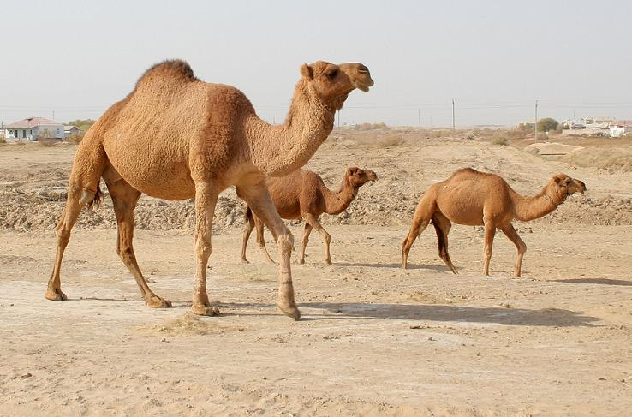
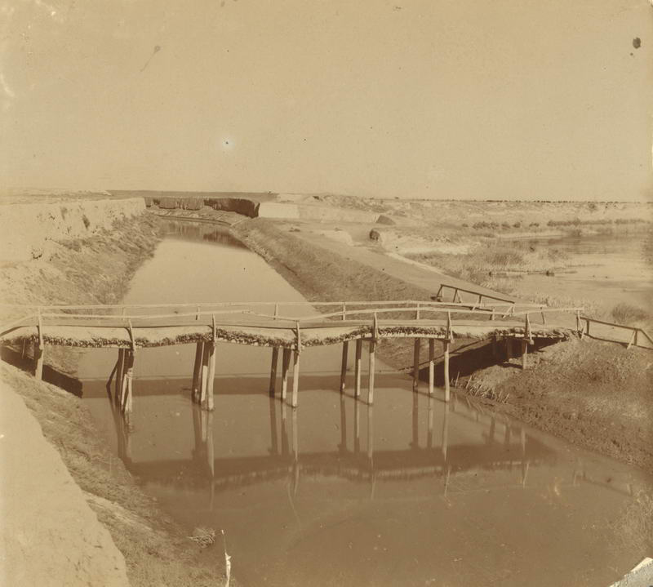
Средняя Азия

Slide 20
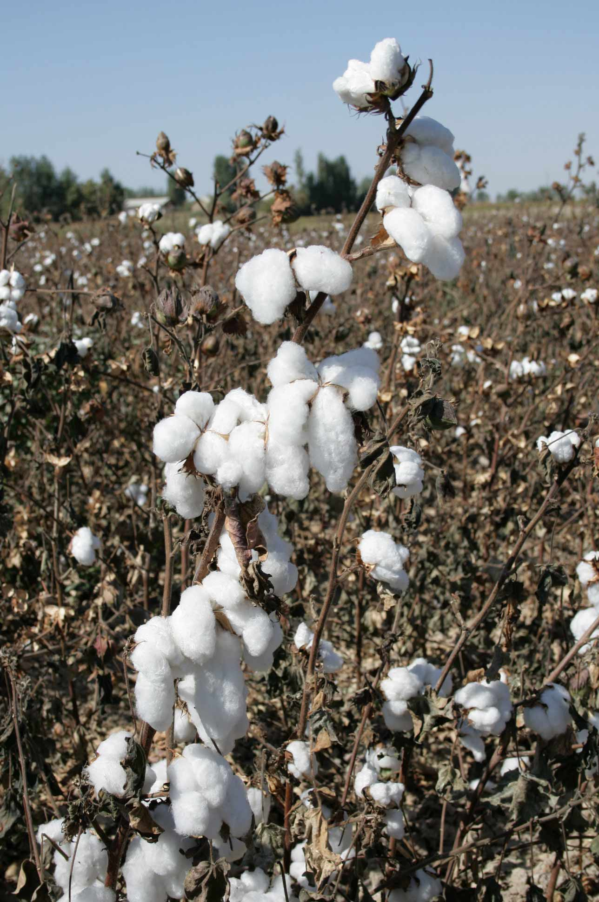
Хлопок
Пахта-пахта-пахтаой,
Им богат мой край родной!
Меньше звезд на небесах,
Чем пушинок на полях.

Slide 21
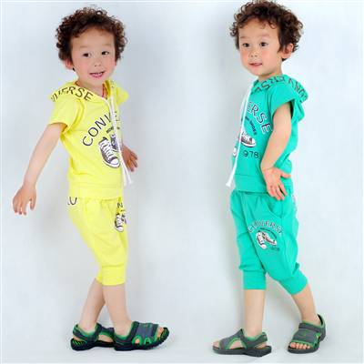
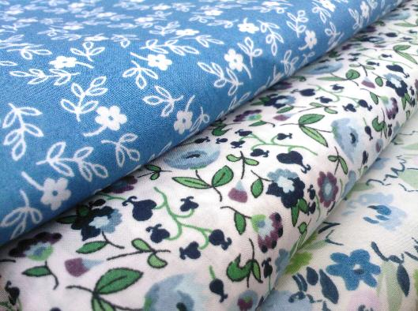
Изделия из хлопка
Одежда
Ткани

Slide 22
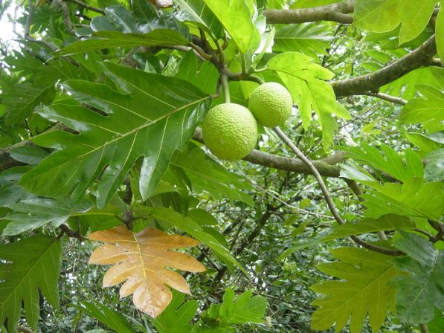
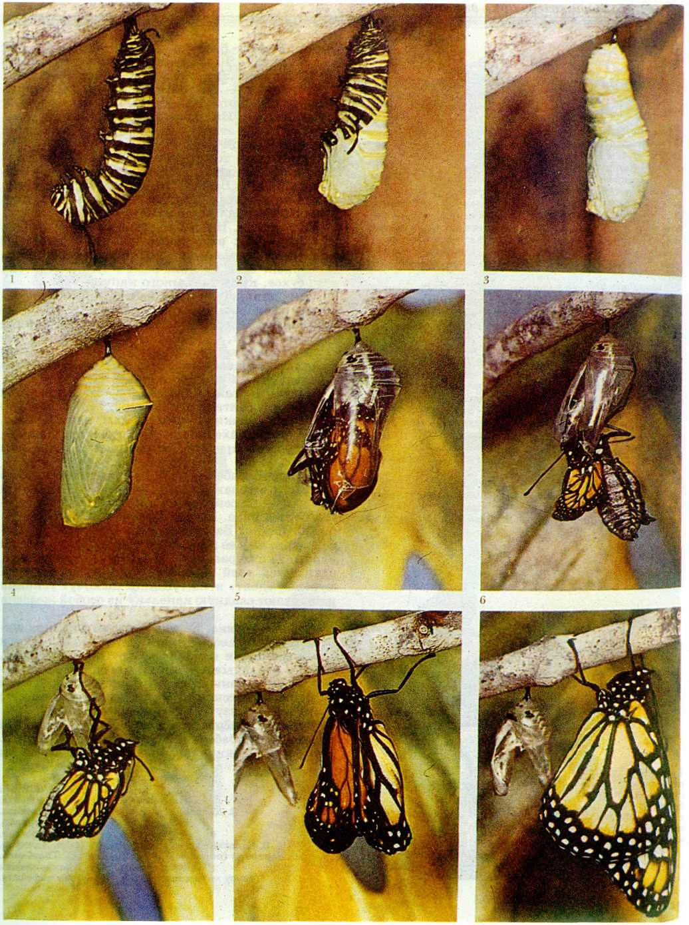
Тутовый шелкопряд

Slide 23
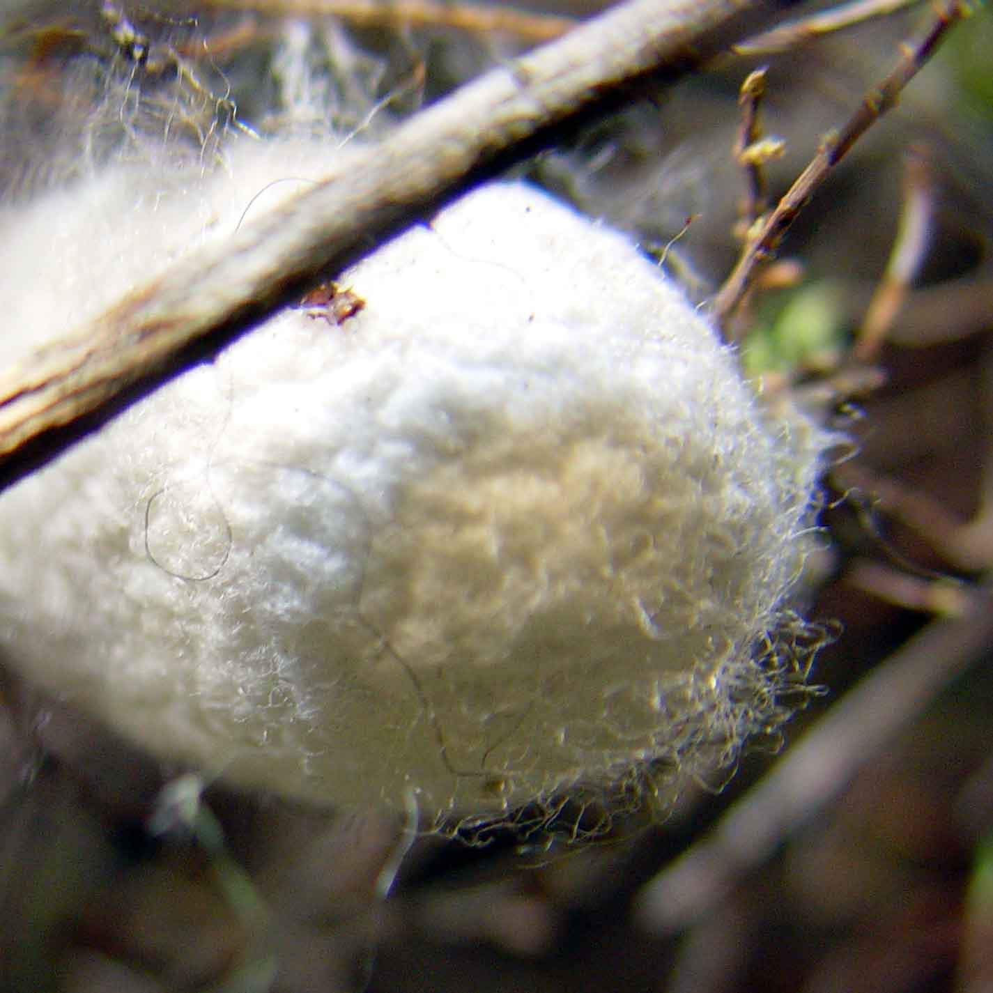
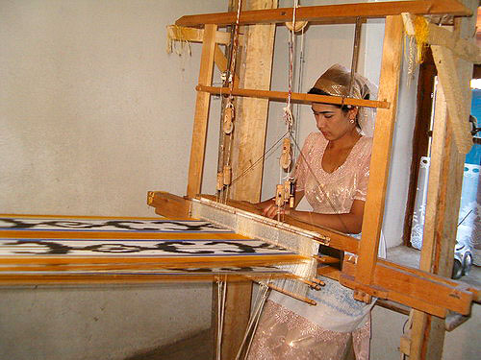
Ткачи - шелкопряды

Slide 24
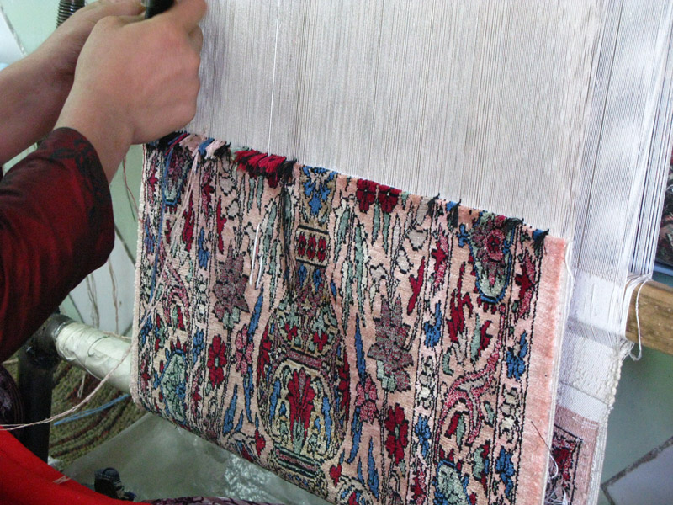
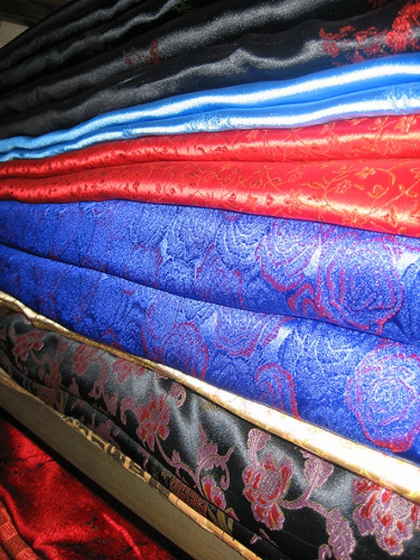
Изделия из шелка
Ковер
Ткань

Slide 25
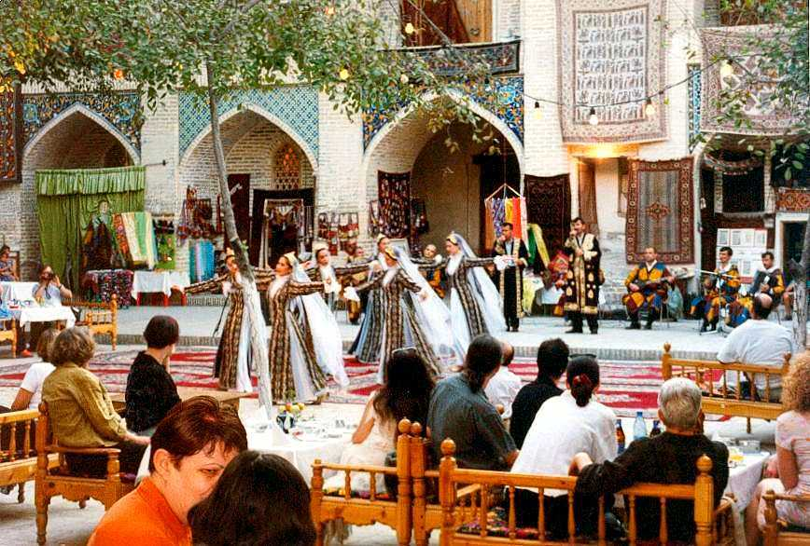
Танцы Средней Азии
Самое яркое развлечение на праздниках и свадьбах

Slide 26
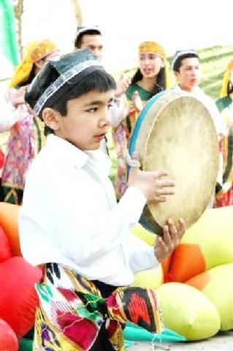
Дойра
Ударный музыкальный инструмент типа бубна.
Распространен в Узбекистане, Таджикистане.

Slide 27

Дружба народов навеки жива!
За дружбу и согласие всех национальностей страны!

Slide 28

Шире круг, шире круг, музыка зовет
Всех друзей, всех подруг в шумный хоровод!

